Slide 1
RECONOCIMIENTO DEL CENTRO DE FORMACION
AREA ADMINISTRATIVA CISM
JHON JAIRO AGREDO GARCIA
DIEGO MARIN PULGARIN
EDWIN ANTONIO CEBALLOS SOLANO
FANNOR ALEXANDER GONZALEZ HENAO
LUIS FERNANDO INFANTE HERNANDEZ
EDISON JAVIER ORTEGA ARMERO

Slide 2
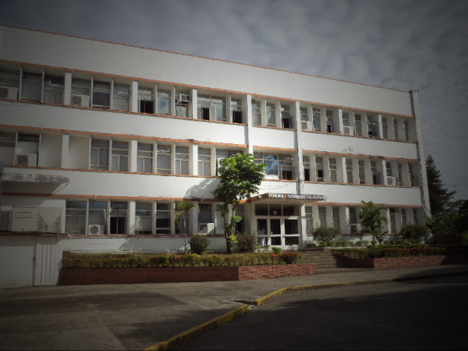
AREA ADMINISTRATIVA

Slide 3
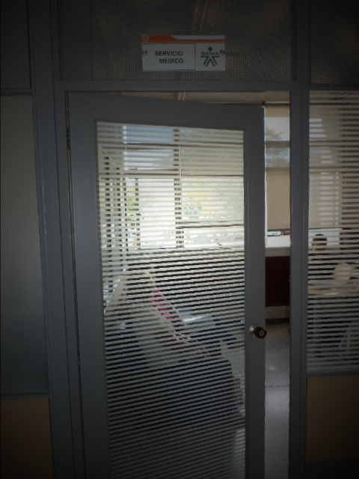
SERVICIO MEDICO
Dra. Shirly Jara es la encargada de esta área
Enfermera Nidia Caqueza
Dr. Fernando Mancera es el encargado de esta área en horario de la tarde, la cual funciona como Salud Ocupacional
Horario de atención: De lunes a viernes de 7 am hasta 11 am

Slide 4
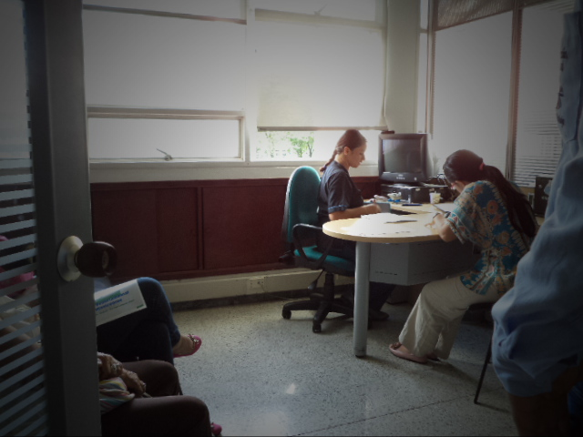
Prestar los servicios de salud y la atención a los funcionarios activos y a sus familiares

Slide 5
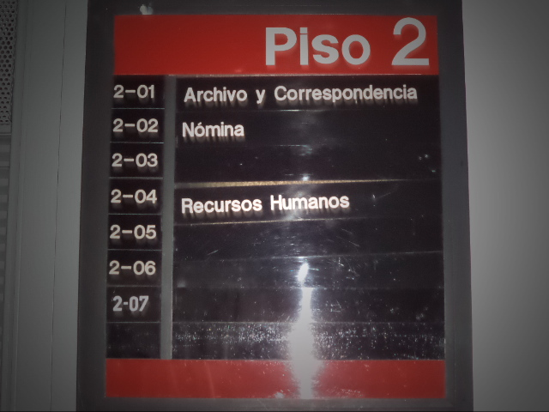
AREA ADMINISTRATIVA, 2do PISO

Slide 6
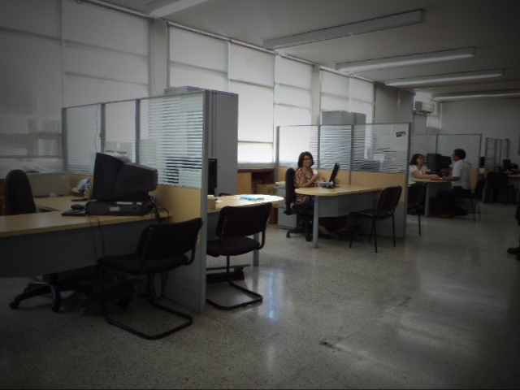
HISTORIAS LABORALES - RRHH
Persona encargada Nadia Lara
Manejo del archivo y manejo del historial laboral de los funcionarios
Activos
Pensionados
Exfuncionarios
Fallecidos

Slide 7
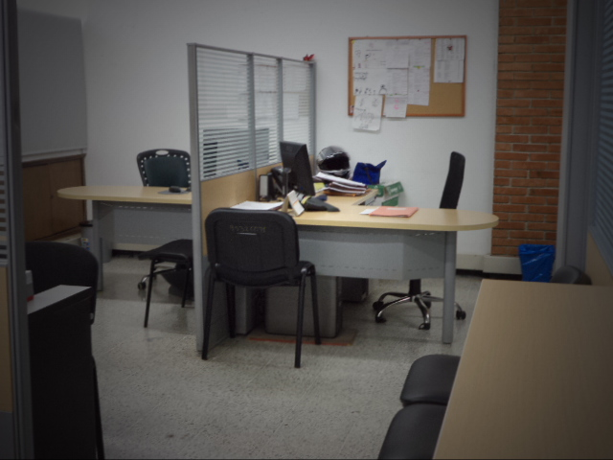
NOMINA Y LIDER DE RRHH
Persona encargada, Ana Isabel Medina y aquí se manejan todo lo que tiene que ver con
Vacaciones
Poseciones
Retiros
Traslados

Slide 8
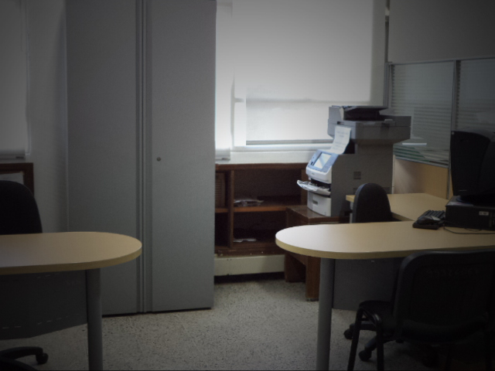
GESTION DOCUMENTAL Y ARCHIVO CENTRAL
Persona encargada, Andrés Rocero
Archivo de contratación a cargo de Oscar Quintana (Contratos)
Se realizan todos los documentos de transferencia

Slide 9
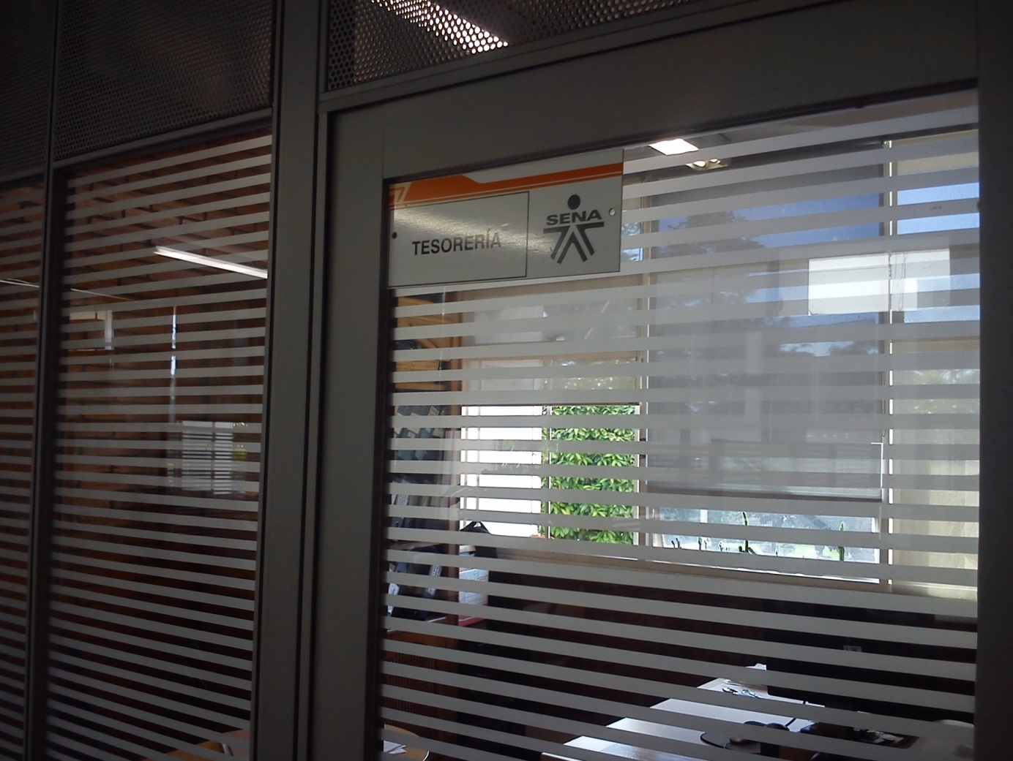
TESORERIA
A cargo de la profesional Martha Moreno

Slide 10
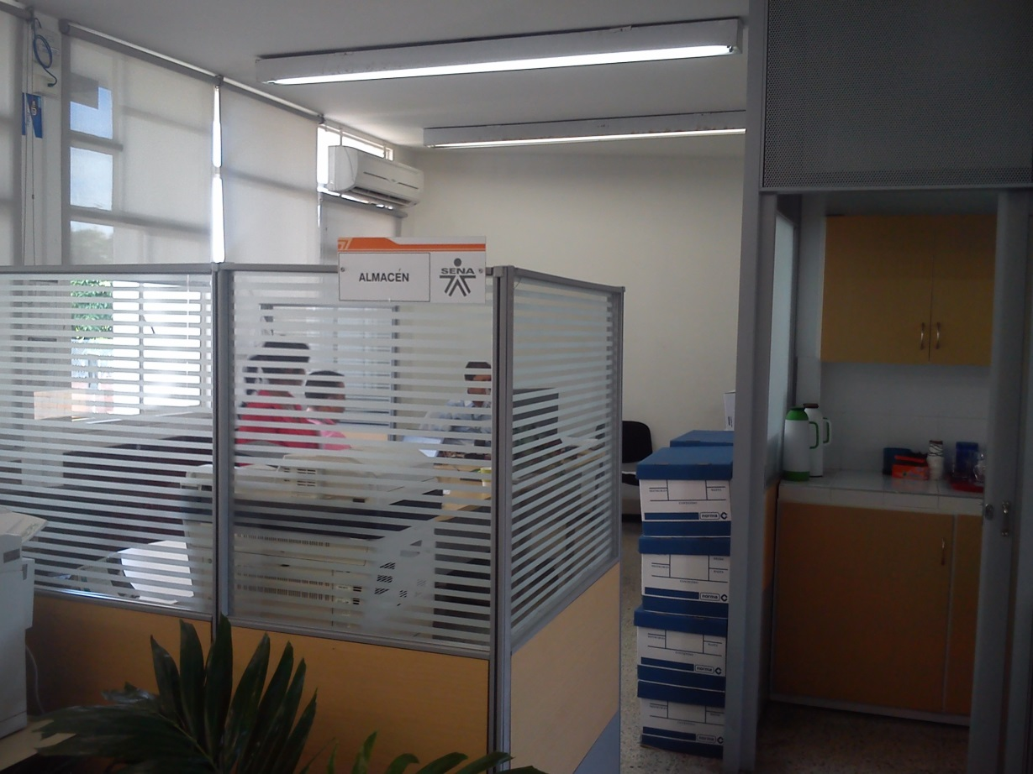
GESTION DOCUMENTAL ARCHIVO CENTRAL
A cargo de Andrés Rocero

Slide 11
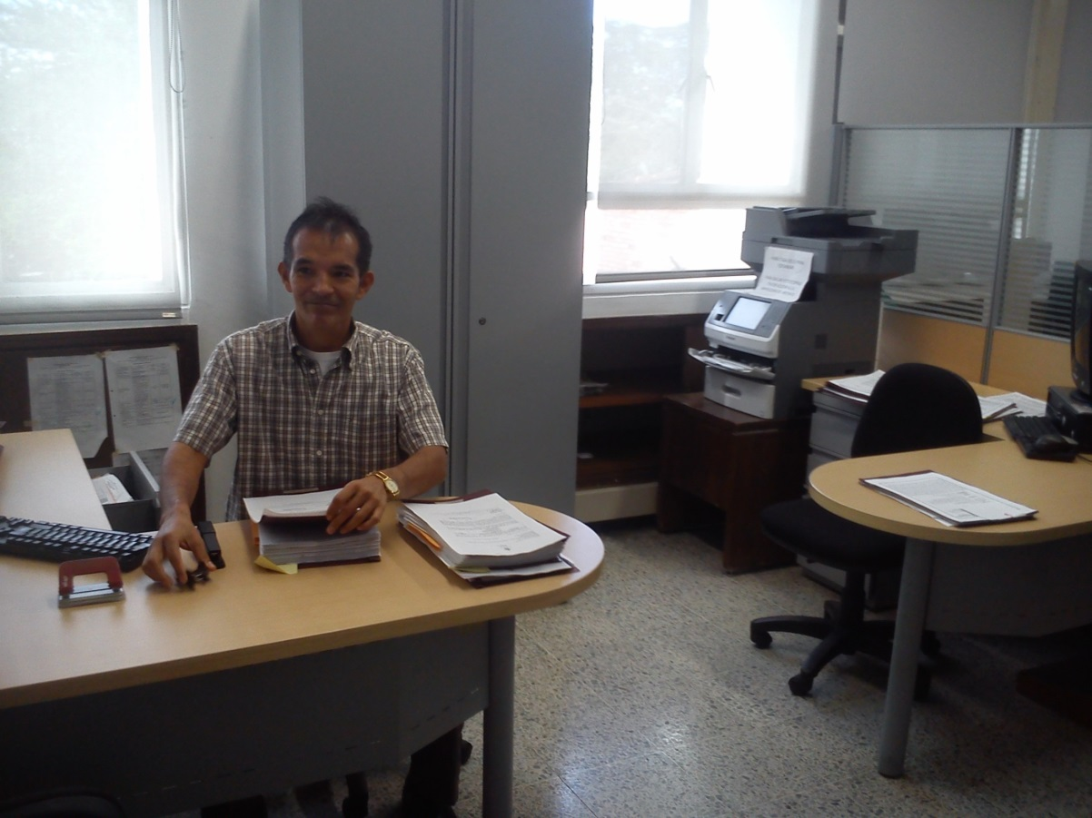
ABOGADOS DE CONTRATACION
Dentro de los profesionales que hacen parte, son:
Jorge Monsor
Rafael Galarza
Shadia Muyir

Slide 12
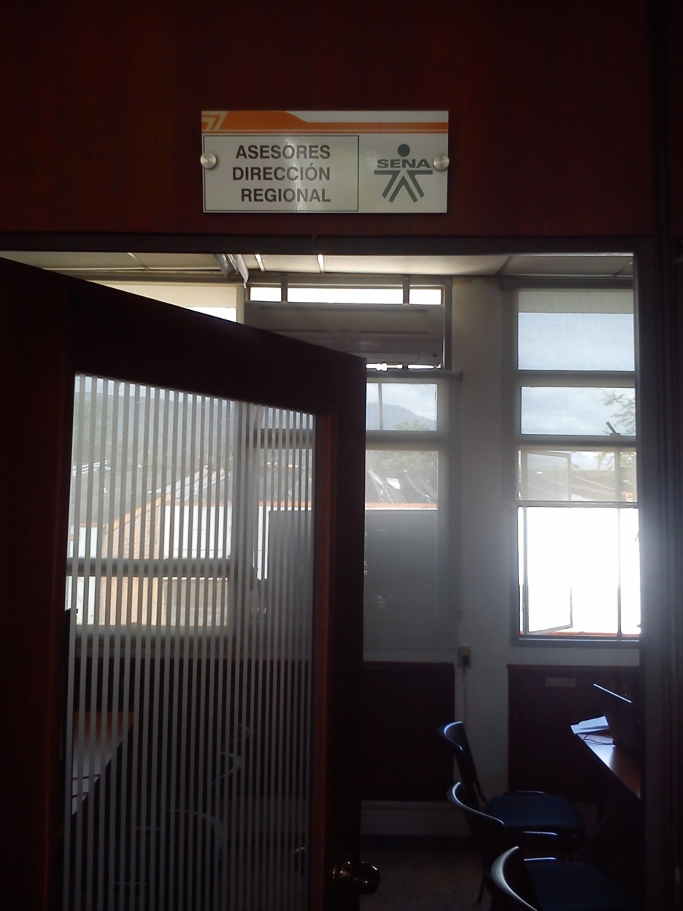
ASESORES DIRECCION REGIONAL
Periodista, Cesar Cifuentes
Gestión de calidad, Jorge Ferreira
Innovación y desarrollo técnico y empresarial, Jaime Ruiz
Abogada Externa, Patricia Fierro

Slide 13
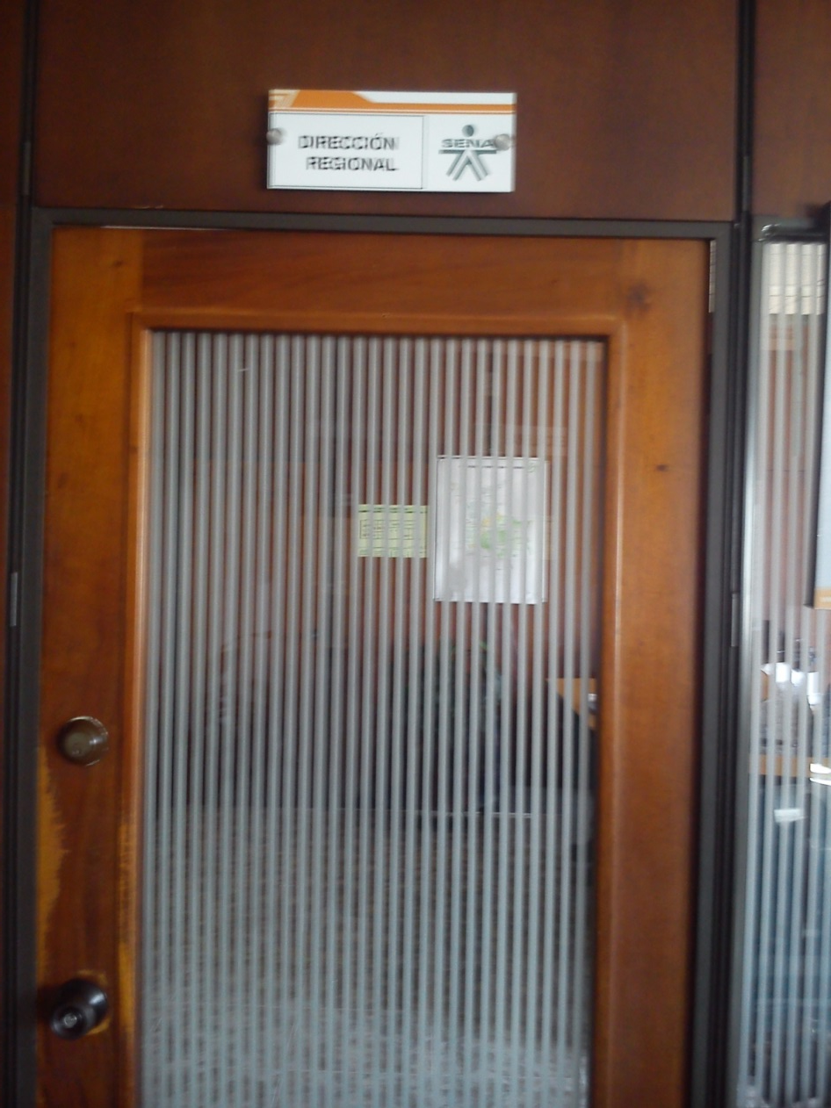
DIRECCION REGINAL
Directora CIELO ISABEL HUSME.
funciones: y dirección:
Dirección general de de la regional.
Proponer planes, alianzas, estrategias.
Personal: JULIO CESAR GARCIA (secretario)

Slide 14
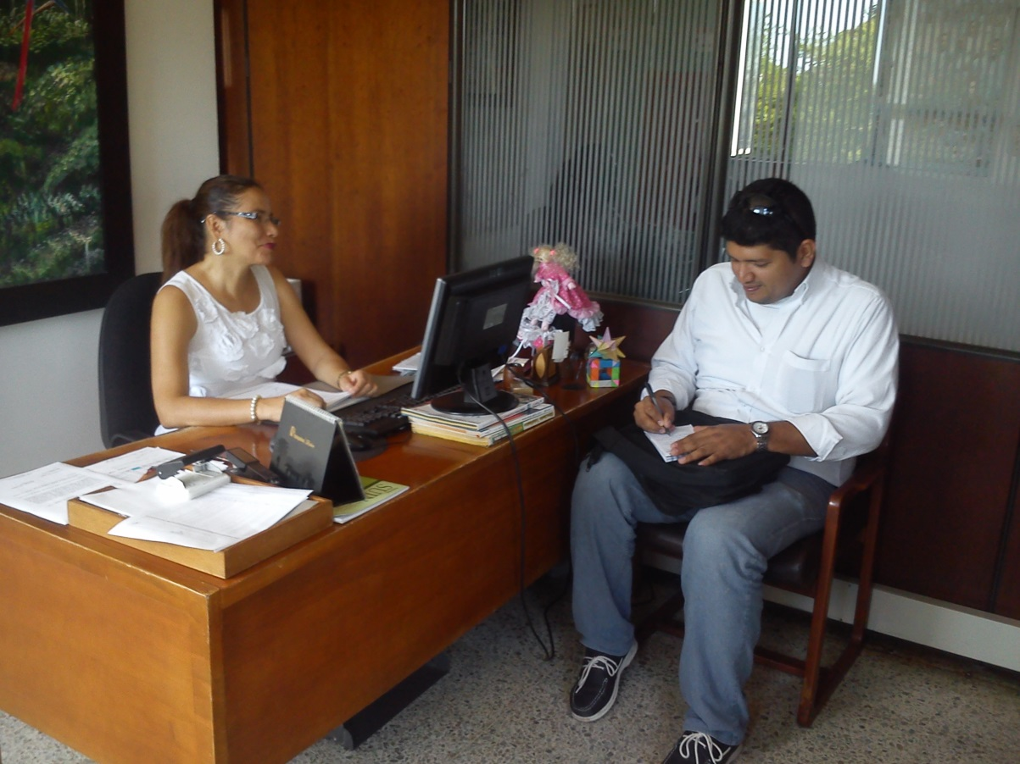
COORDINACION MISIONAL
Coordinación de formación profesional, empleo, sistema nacional de formación para el trabajo
Directora Regional, Cielo Isabel Usme
Subdirección industrial y servicios, Exequiel Tarazona Murillo
Subdirección Agroindustrial, Angel María Avila

Slide 15
EMPLEO
Las funciones principales dela oficina de empleo son las siguientes
Intermediacion laboral
Poblaciones vulnerables
Inteligencia de mercadeo

Slide 16
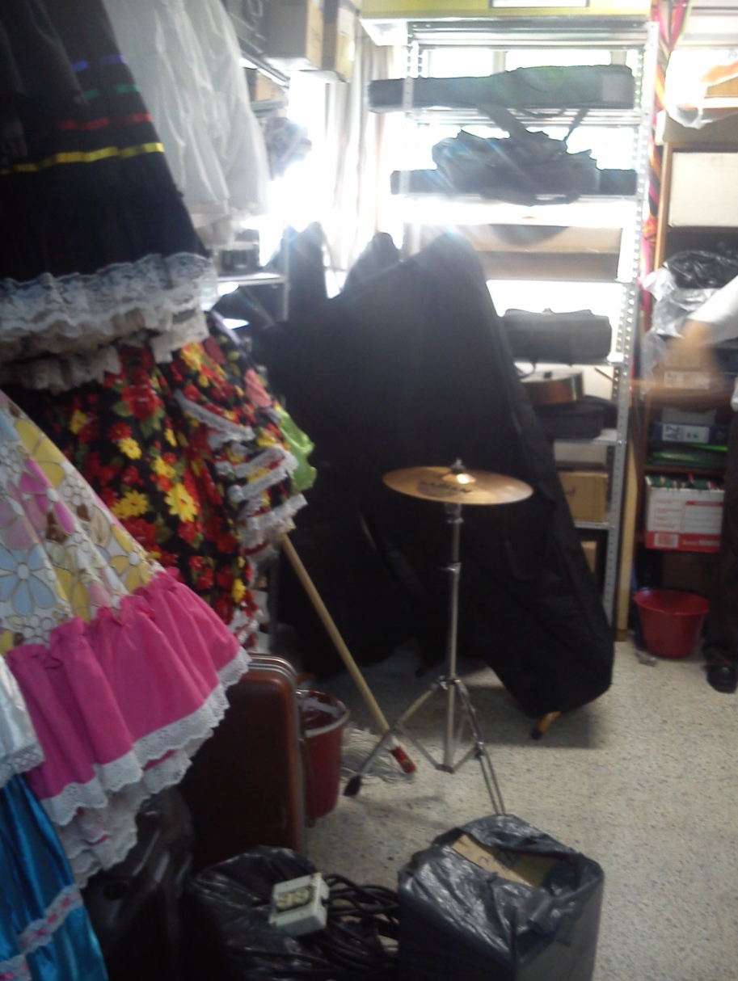
CULTURAL
Abarca las áreas de Música, Danzas y Teatro, con sus respectivos coordinadores
Marco Antonio Bermúdez (Música)
Jorge González (Danzas)
Huanseslao Suescum (Teatro)

Slide 17
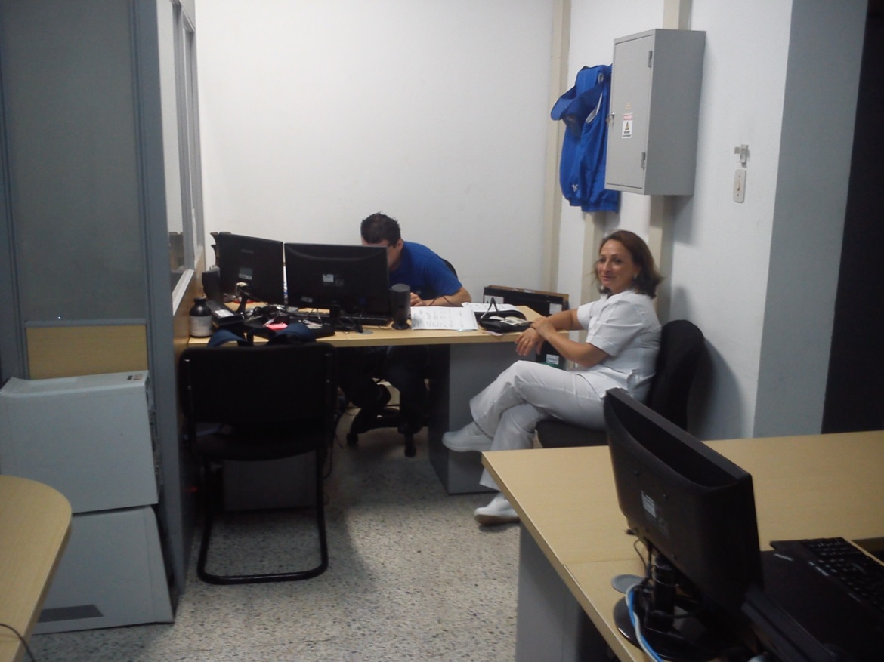
SISTEMAS
Se encarga del servicio para toda la regional y el soporte de tecnico de la parte tecnologico
Encargdo el Ing. Omar Nelson Contreras

Slide 18
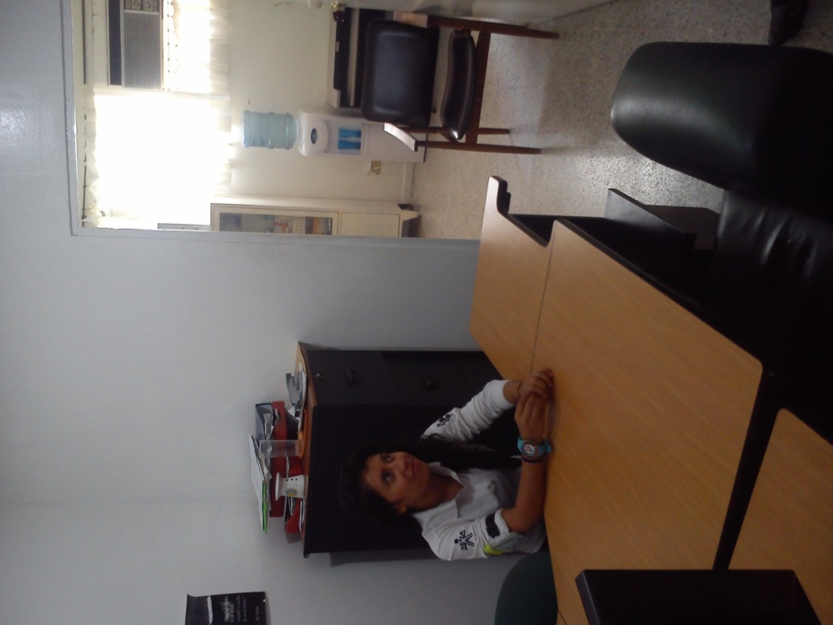
BIENESTAR DEL APRENDIZ
A cargo de la trabajadora social, Clara Inés Jiménez
Esta área esta encargada de la actualización de datos en SofiaPlus y de la elaboración de proyectos

Slide 19
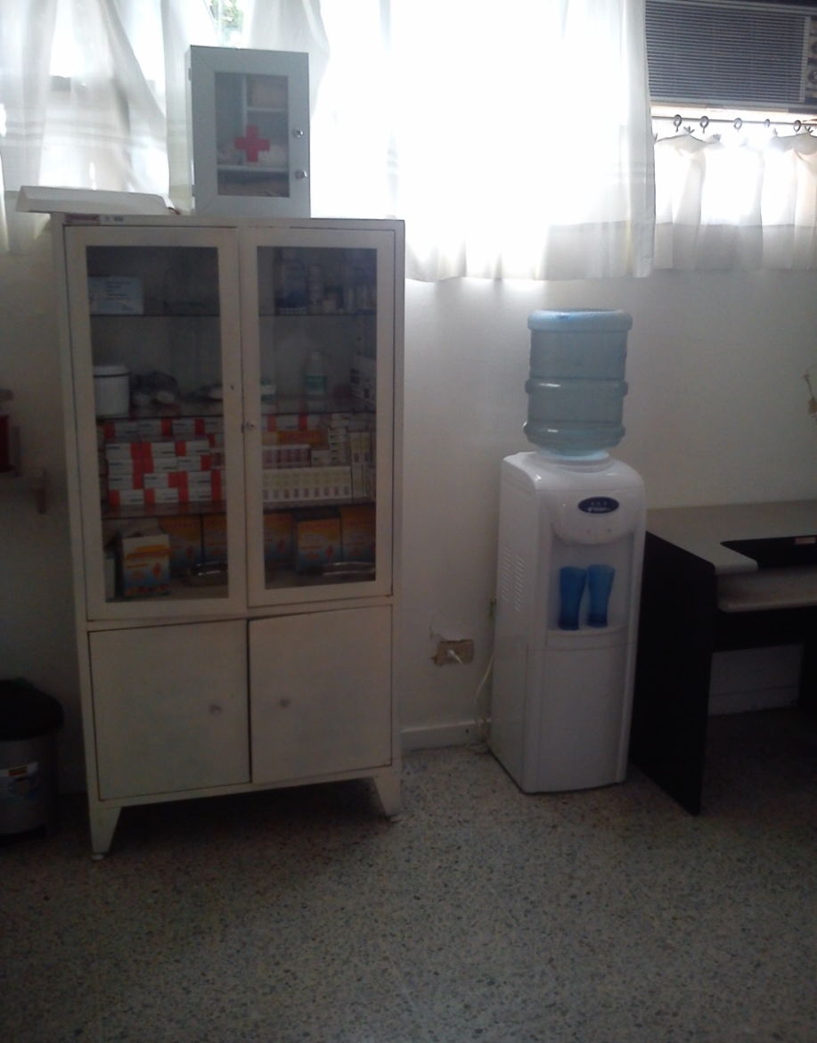
APH - ENFERMERIA
Atencion pre hospitalaria
Este consultorio funciona en las horas de la mañana
En las horas de la tarde funciona como la enfermeria

Slide 20
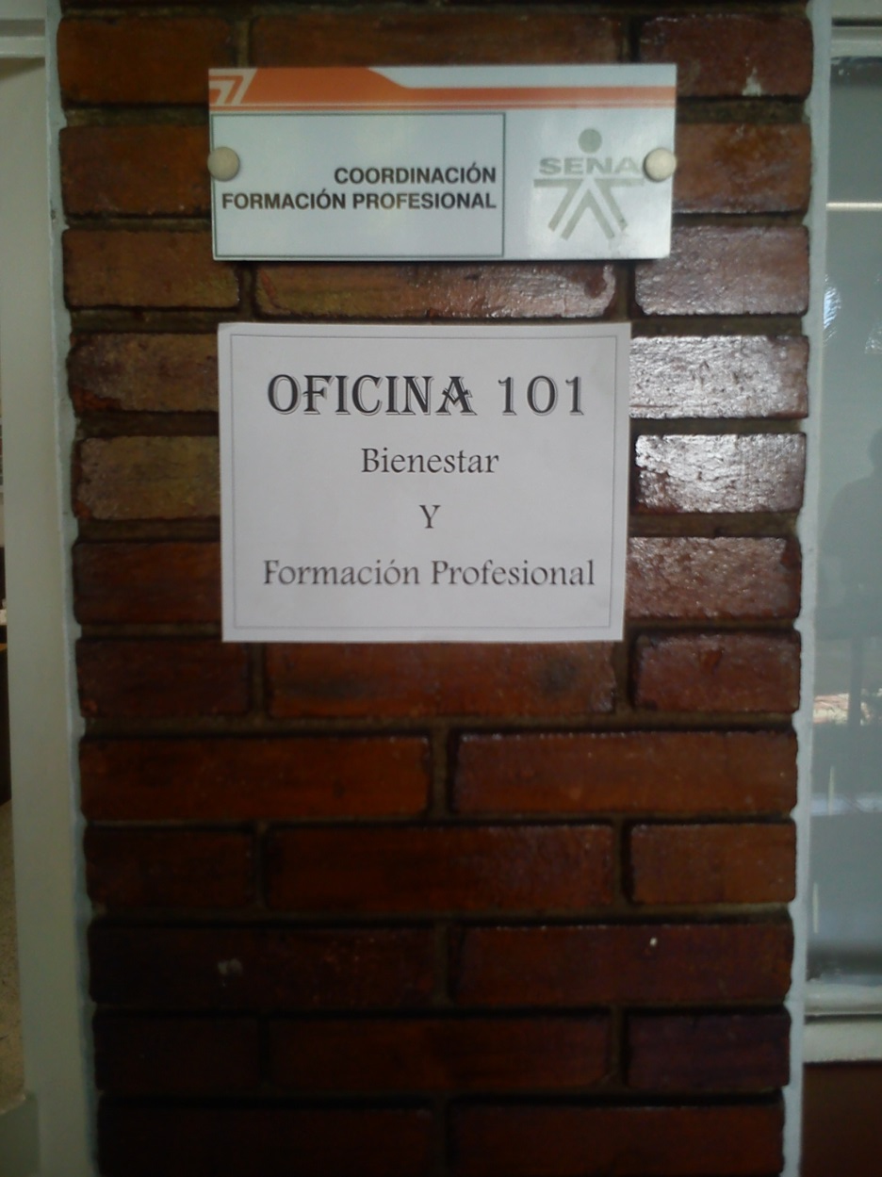
BIENESTAR Y FORMACION PROFECION
Lider de bienestar aprendices, Rosi Vilma Avila Nieto
Asistente, Gina Paola Maldonado
Procesos administrativos, Genny Yulieth Quiñones
Lider de contrato de aprendizaje, Sergio Andres Lopez

Slide 21
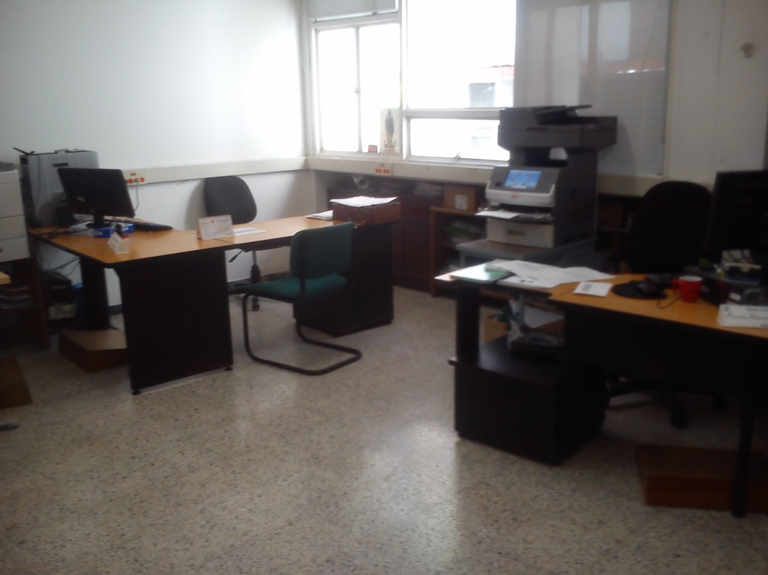
BIENESTAR Y FORMACION PROFECION
Coordinador de formacion, Eberth Alfonso Castro
Psicologa, Tania Lucia Palacios
Tecnico de apoyo a la subdireccion.
Rosa Eusebia Ojeda

